Slide 1
Aplicações do Jornalismo de Dados

Slide 2
Jornalismo com dados
X
Jornalismo de Dados

Slide 3
Todo o jornalismo é feito com dados.
Conversar com fontes, receber informações e releases. Tudo isso é considerado um dado, certo? Certo.

Slide 4
Mas então o que é o Jornalismo de Dados?

Slide 5
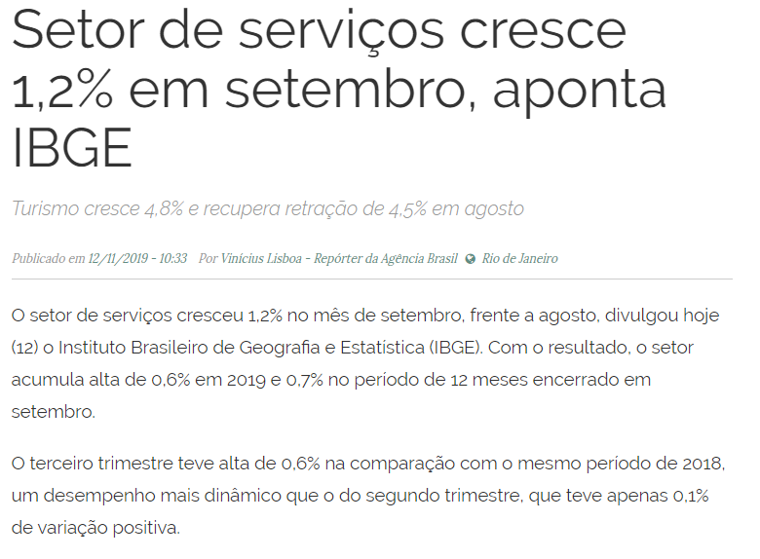
A reportagem ao lado usa dados. Qual é o seu lide?
O que é mais importante?
R: Os dados

Slide 6
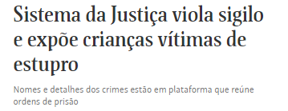
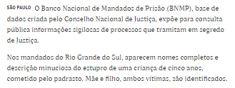
E nesta reportagem?
Temos um gráfico, dados e outras informações; mas qual é o lide?
R: A história por trás dos dados

Slide 7
Exemplos

Slide 8
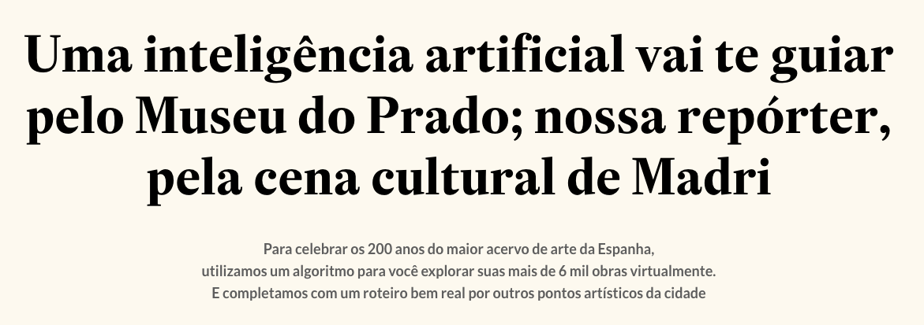

ESTADO DE S.PAULO

Slide 9
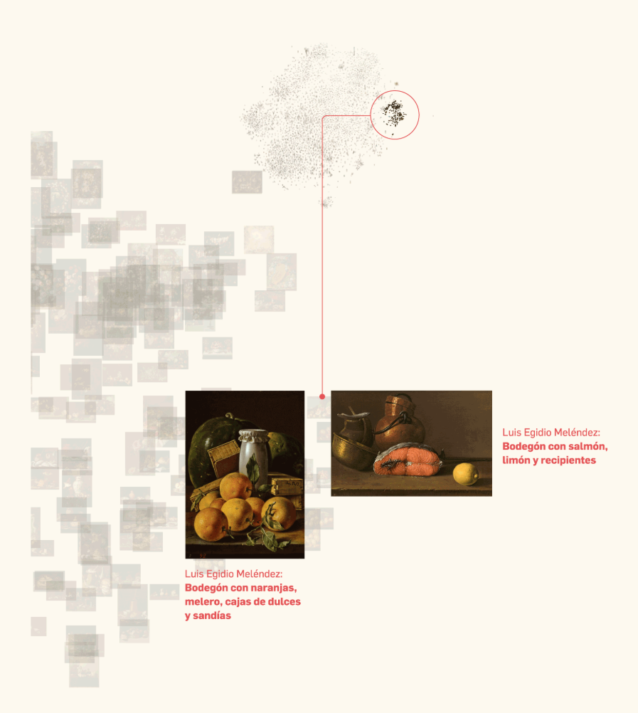

Slide 10
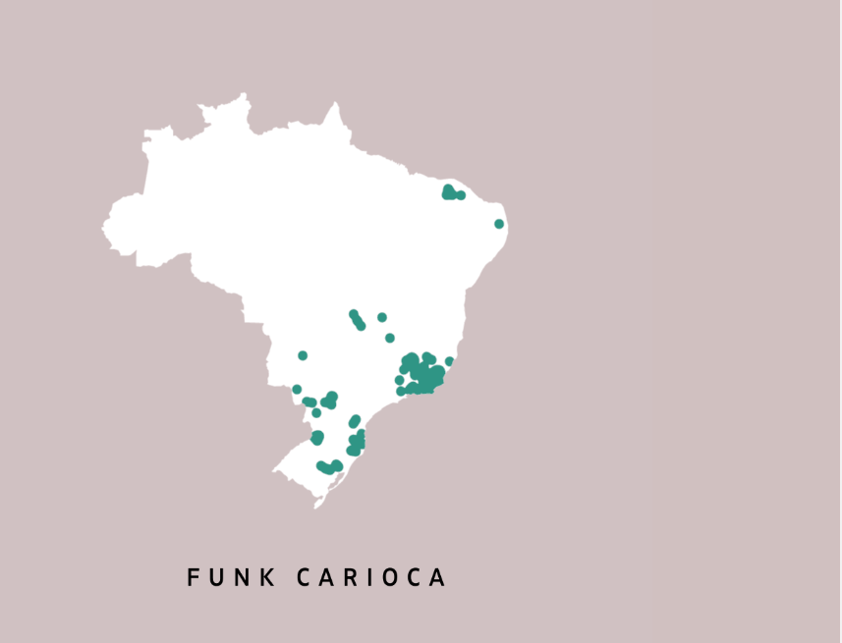
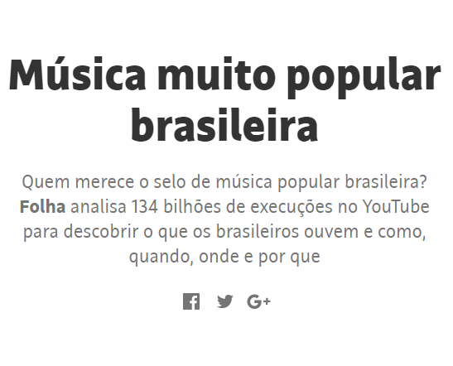
FOLHA DE S.PAULO

Slide 11
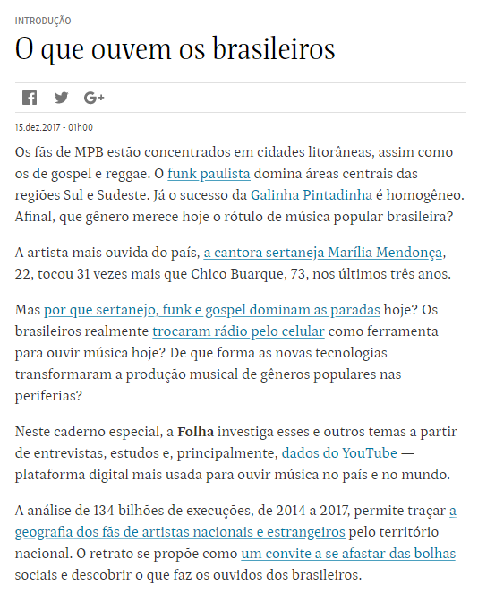
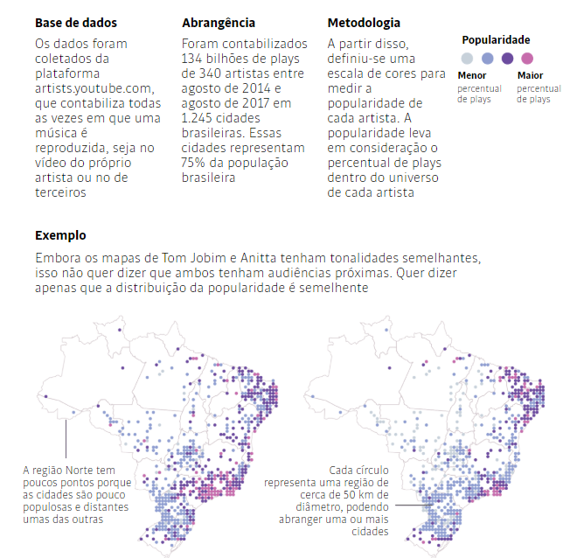

Slide 12

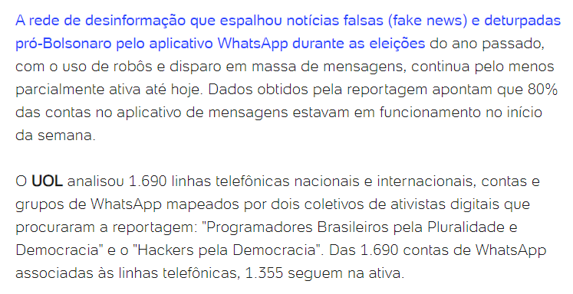
UOL

Slide 13
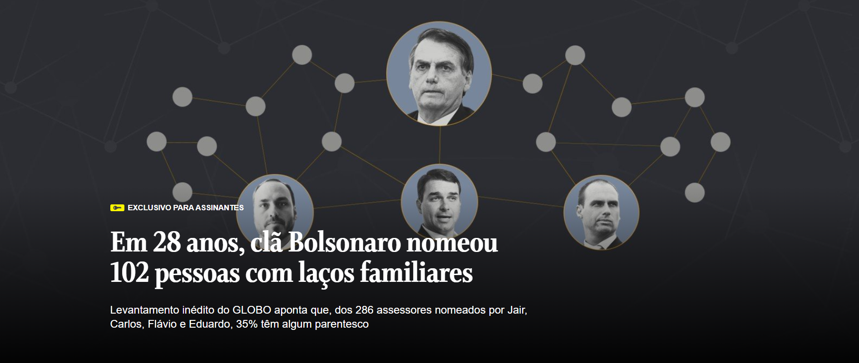
O GLOBO

Slide 14
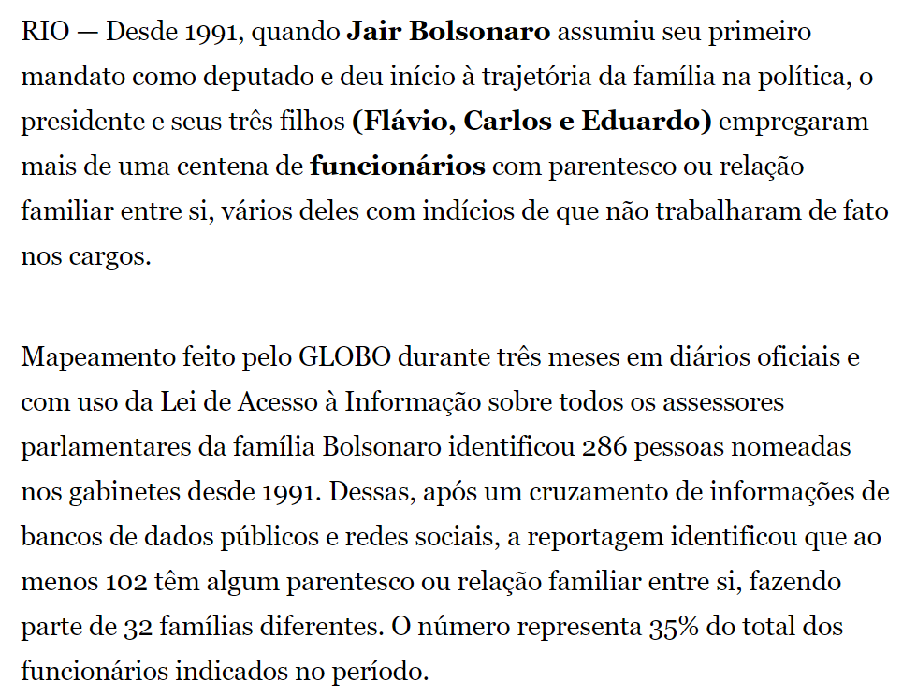

Slide 15

PORTAL NE10/JORNAL DO COMMERCIO PERNAMBUCO

Slide 16
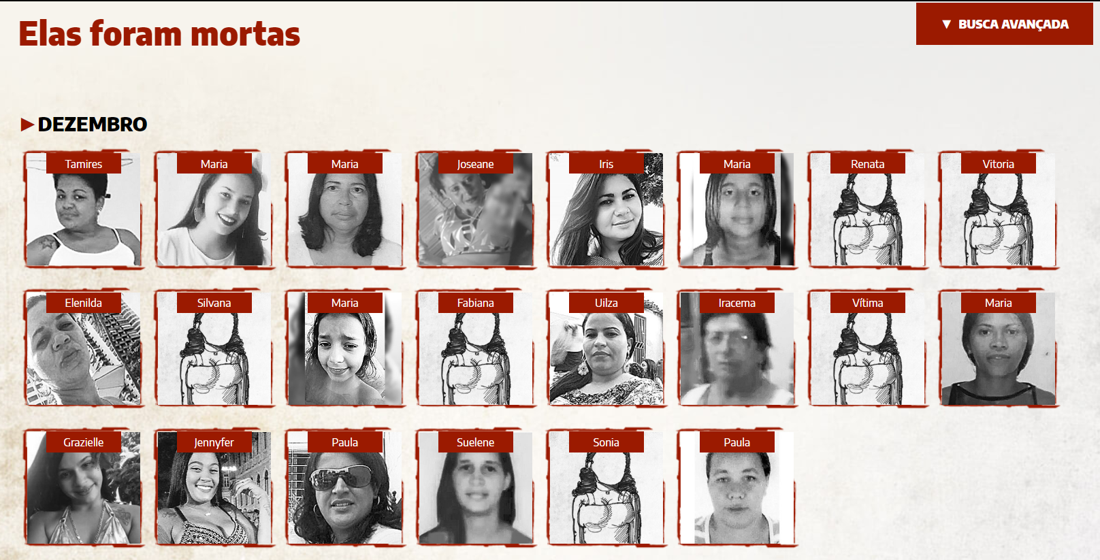

Slide 17
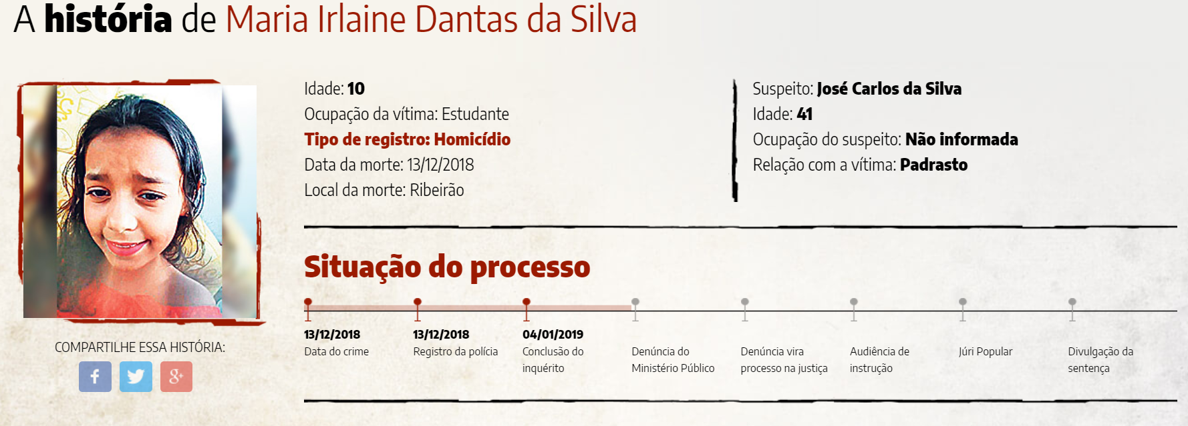
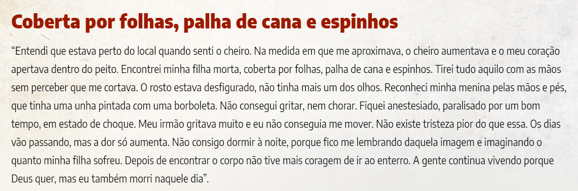

Slide 18
A pauta no
Jornalismo de Dados
Definindo a pauta
Buscar ou solicitar bases de dados
O que você quer perguntar aos dados?
O que seus dados estão dizendo?
Investigando as histórias por trás dos dados

Slide 19
Antes de começar a abrir o Google Sheets, travar o seu computador com milhões de linhas no Excel e se aventurar com linguagens de programação para abrir dados, você deve ter em mente qual história está buscando, qual a sua pauta

Slide 20
E se pensarmos nos candidatos às eleições de 2018? Qual é o perfil de quem quer se candidatar a um cargo político no Brasil?

Slide 21
É, parece que temos uma ideia de pauta
Agora precisamos saber: será que é possível verificar essas informações?
Será que esse dado existe?

Slide 22
A pauta no
Jornalismo de Dados
Definindo a pauta
Buscar ou solicitar bases de dados
O que você quer perguntar aos dados?
O que seus dados estão dizendo?
Investigando as histórias por trás dos dados

Slide 23
Em maio de 2012, entrou em vigor no Brasil a Lei nº 12.527/2011. Também conhecida como Lei de Acesso à Informação (LAI), a partir desta nova norma toda e qualquer pessoa pode ter acesso a qualquer informação pública de órgãos e entidades

Slide 24
Por conta disso, as diferentes esferas governamentais têm o dever de disponibilizar todo e qualquer dado produzido ou que esteja sob a sua guarda, excluindo-se casos explicitados pela própria lei

Slide 25
O caminho inicial para quem quer obter dados públicos é verificar se estão disponíveis no site do órgão

Slide 26
Mas e se nem o site for fácil de identificar?
Veja como é o portal da transparência da prefeitura de Cachoeiras de Macacu (RJ):
https://e-gov.betha.com.br/transparencia/01037-029/recursos.faces?mun=NmwYKTAEBjQ=

Slide 27

(Hora do Merchan)
O Colaboradados pode te ajudar nesta busca!
O site conta com um banco de bases de dados confiável e catalogado para que você encontre aquele site estranho da cidade que você está investigando

Slide 28
“Já olhei, já vi. E não está lá o dado que eu quero!”

Slide 29
O que fazer quando os dados não estão disponíveis?

Slide 30
Para pedir dados, alguns órgãos disponibilizam sistemas online. Chamados de e-SIC, o cidadão pode fazer o seu pedido e também acompanhar o processo

Slide 31
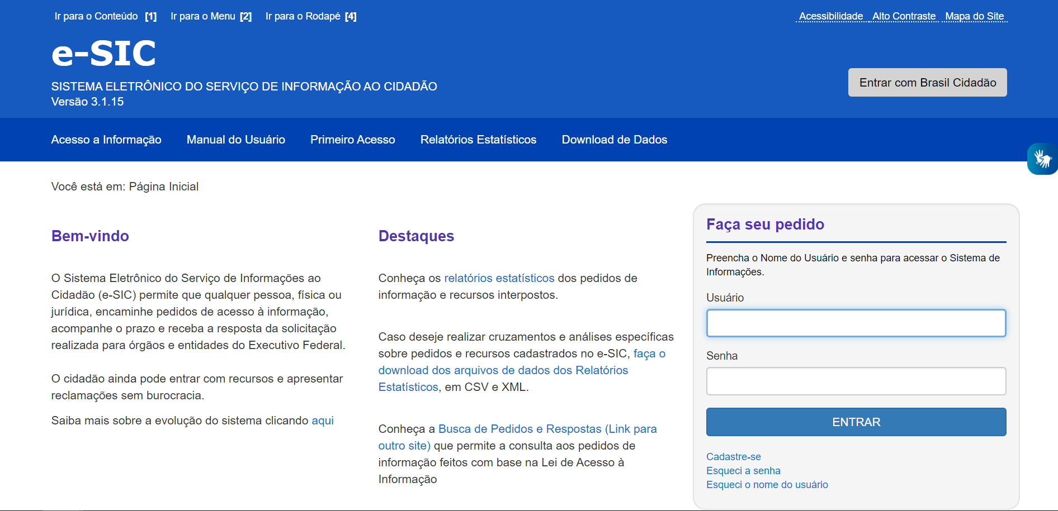

Slide 32
Não vamos nos aprofundar sobre como fazer um bom pedido de acesso à informação. Para saber mais, separei alguns manuais para começar a fazer seus pedidos:
MANUAIS:
Manual e-SIC - Guia do Cidadão - Governo Federal
Solicitando dados via lei de acesso à informação - Escola de Dados
Perguntas e respostas sobre a Lei de Acesso - Fiquem Sabendo
Guia prático da Lei de Acesso à Informação - Artigo 19
PODCAST:
LAI Sem Sigilo - Coluna7

Slide 33
Agora que você já sabe onde encontrar (ou pedir) dados, vamos voltar para o nosso exemplo.

Slide 34
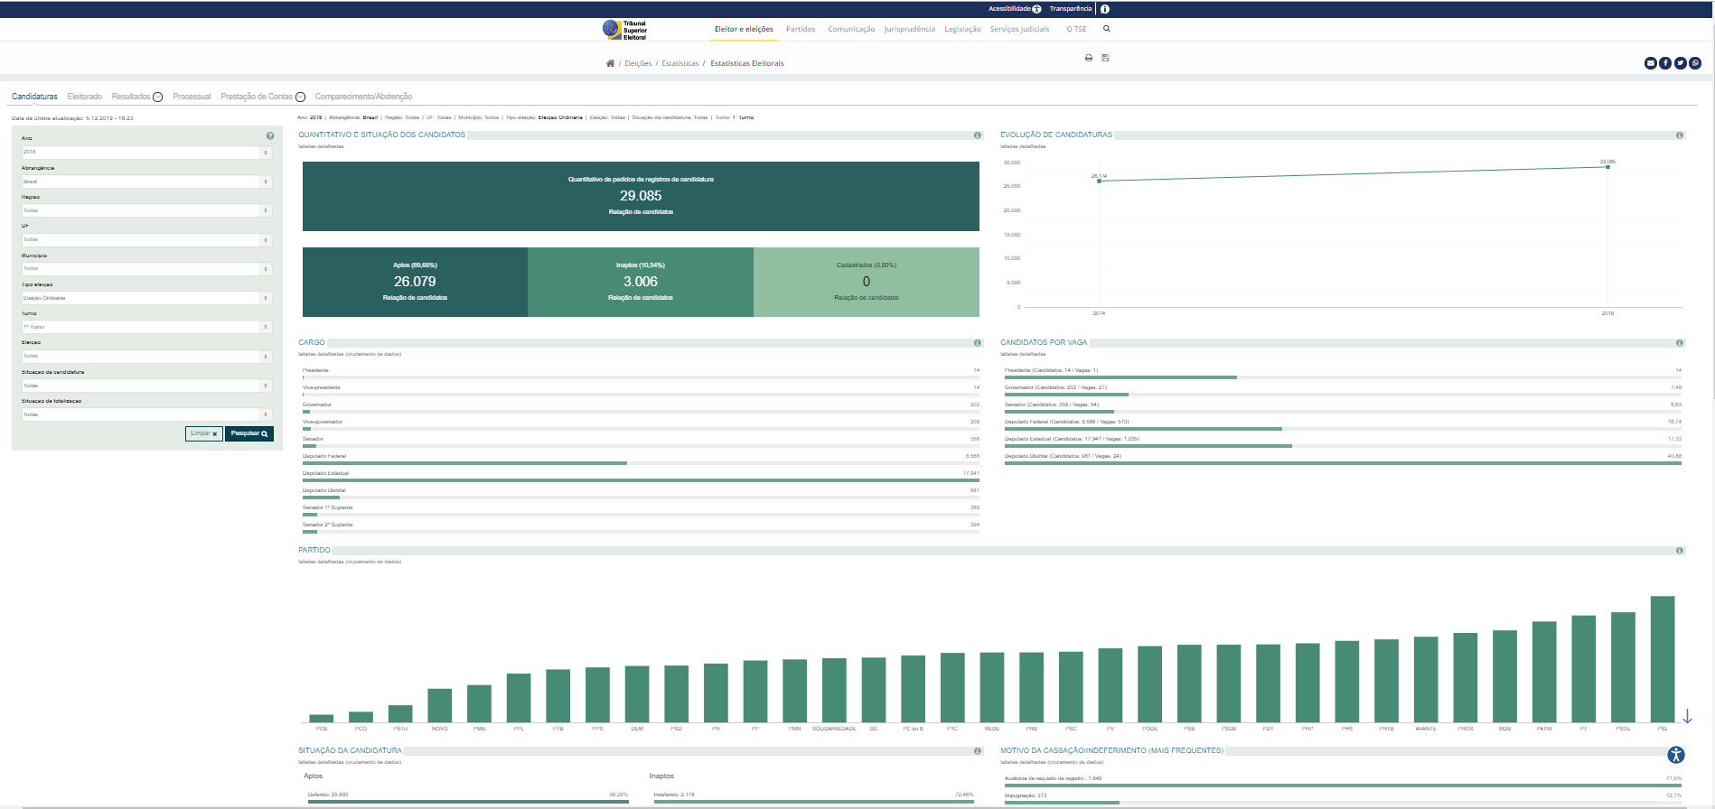
Notes:
gravar tela

Slide 35
A pauta no
Jornalismo de Dados
Definindo a pauta
Buscar ou solicitar bases de dados
O que você quer perguntar aos dados?
O que seus dados estão dizendo?
Investigando as histórias por trás dos dados

Slide 36
⚠️
ATENÇÃO!
JAMAIS MEXA NOS DADOS SEM TER UM BACKUP

Slide 37
Qual será a ocupação/profissão que mais tenta a carreira política?
Será que isso muda conforme o gênero?

Slide 38
A pauta no
Jornalismo de Dados
Definindo a pauta
Buscar ou solicitar bases de dados
O que você quer perguntar aos dados?
O que seus dados estão dizendo?
Investigando as histórias por trás dos dados

Slide 39
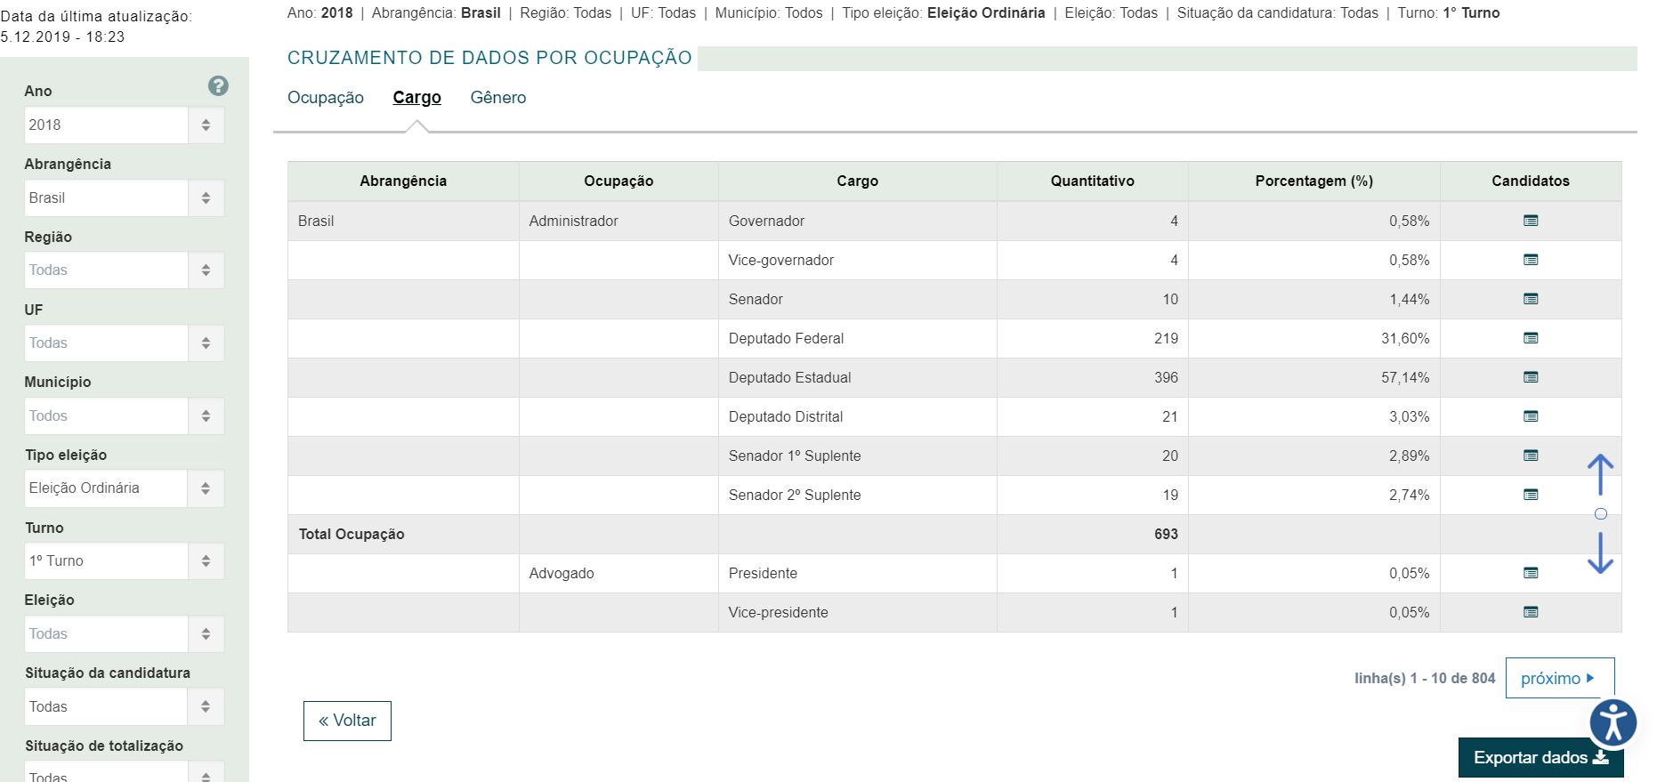

Slide 40
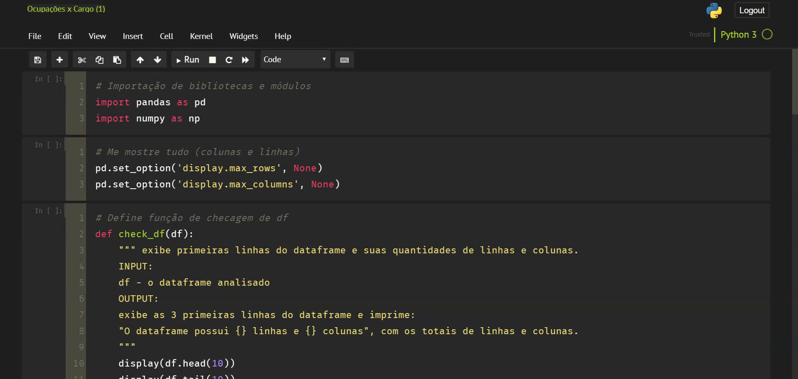

Slide 41
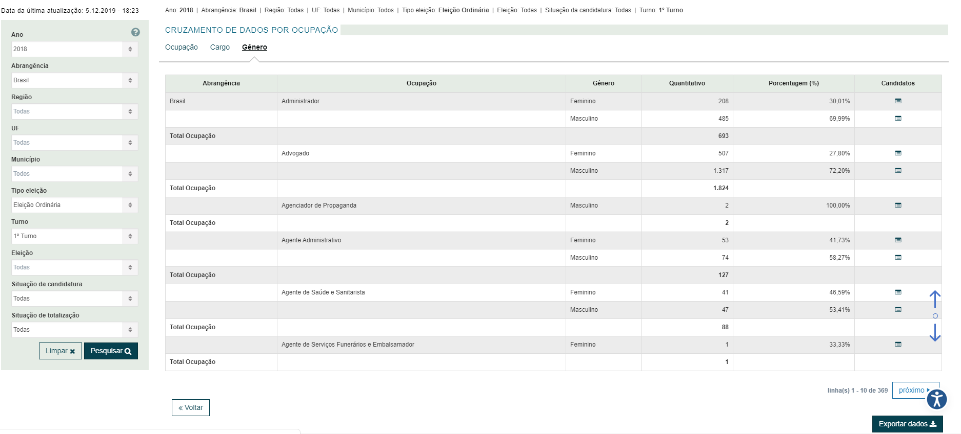

Slide 42
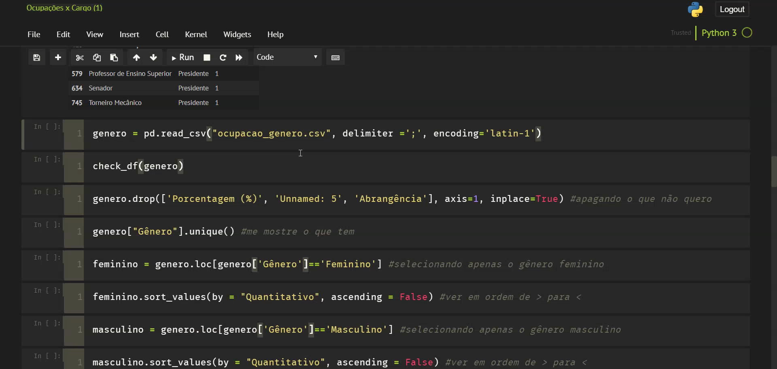

Slide 43
A pauta no
Jornalismo de Dados
Definindo a pauta
Buscar ou solicitar bases de dados
O que você quer perguntar aos dados?
O que seus dados estão dizendo?
Investigando as histórias por trás dos dados

Slide 44
Esta é a parte em que a mágica acontece. Em que o repórter vai atrás das histórias, confere os dados ao vivo.
Também chamamos esta etapa de “gastar a sola dos sapatos”

Slide 45
Isso vocês sabem fazer (e muito bem)!
:)

Slide 46
Vamos fazer mais uma simulação?
Que tal pegarmos os tuítes de algumas figuras políticas e ver se elas já falaram sobre determinado assunto?

Slide 47
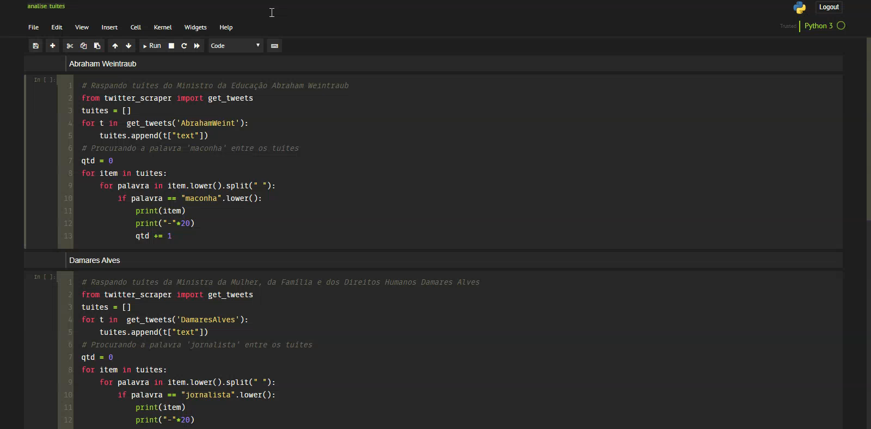

Slide 48
Obrigada!
Twitter: @juditecypreste

